Slide 1

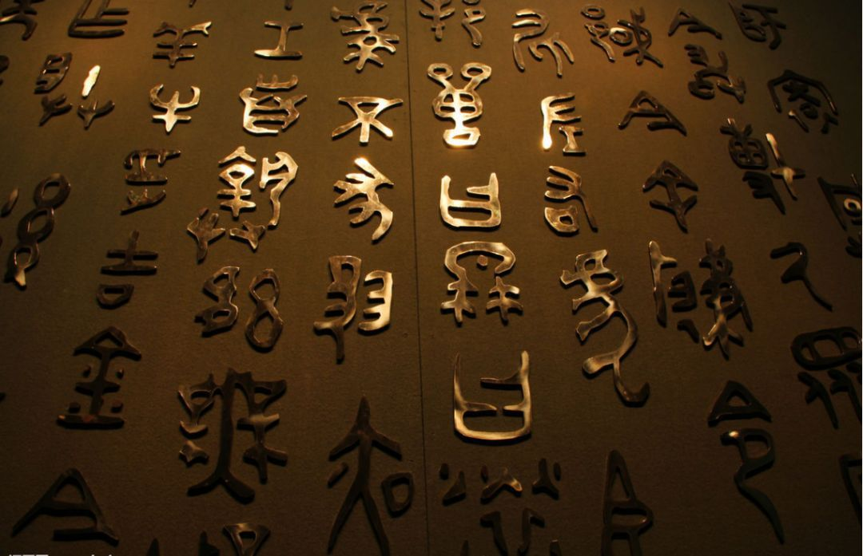
来华留学预科教育文科中文第一册
第一章
汉字的起源与发展
华侨大学预科教育学院 授课教师：李文芳

Slide 2

学习目标
3. 书面表达式：①用…来… ②于是 ③既…也… ④之一 ⑤数 ⑥A…，而B却… ⑦以…为… ⑧不仅…，反而…
1. 了解专业知识：了解仓颉造字的传说及其文化意义；了解汉字的生命力强的原因。
2. 掌握重点词语：文字；记录；符号；字形；象征等。
4. 功能项目：举例；罗列（1）

Slide 3

第一部分

Slide 4

导读
一、读下列故事，回答以下几个问题。
“贝”的故事
水里有一些动物，它们用贝壳( bèi ké)保护自己的身体。古时候的人写“贝”字，就像两个贝壳打开的样子。
古时候的人觉得贝壳很好看，也很少见，所以喜欢把贝壳戴在身上。贝壳很小，可以带着走，也不容易坏。所以，古时候的人也把贝壳当钱用。
因为这样，很多带“贝”的字，都和钱或者买东西有关系。比如：赚、赔、购、贫、货。
如果一个字里有“贝”，这个字一般和什么有关系？
你还能想到哪些字里有“贝”？

Slide 5

二、找一找，并连线。
手 衣 山 雨 心 鱼 人

Slide 6

词语预热
一、请将左边的词语与右边的拼音和释义连线。
1.古代 | jì lù | 古代帮助国王管理国家的人
2.传说 | cún zài | 把看到或听到的事写下来
3.大臣 | chǎn shēng | 人很久很久以前的时期
4.记录 | gǔ dài | 从古代流传下来的故事
5.形状 | chuán shuō | 有，没有消失
6.存在 | biǎo xiàn | 做出来的行为和态度
7.产生 | dà chén | 原来没有，现在有了
8.表现 | xíng zhuàng | 物体从外面看的样子

Slide 7
二、朗读下列的词组。
古代社会 记录生活 存在困难 古老传说 形状不同
重要特征 表现优秀 产生影响 代表发言 创造机会
三、根据词语中的带点字，组成新词。
1. 古代→（ ）（ ）（ ） 2. 创造→ （ ）（ ）（ ）
3. 形状→（ ）（ ）（ ） 4. 生动→ （ ）（ ）（ ）
5. 形成→（ ）（ ）（ ） 6. 文字→ （ ）（ ）（ ）
四、补充词语。
1. 记________ 表________ 代________ 系________ 价________
2. ________说 ________造 ________号 ________确 ________如

Slide 8
五、选词填空。
A 古代
B 记录
C 存在
D 传说
E 形状
老师让我们把今天学的新词________在笔记本上。
这个问题已经________了很多年，一直没有解决。
中国________有一个叫“年”的怪兽的故事。
这个盒子的________是方的，不是圆的。
在________，人们没有电灯，晚上只能用蜡烛。

Slide 9
一、生词讲解
古代 文字 记录 存在 传说 形状 表现
特征 产生 代表 创造 符号 事物 设计
例如 圆 生动 形成 系统 的确 价值
绳子 大臣 河流 之

Slide 10


1.文字 (wén zì)
释 义 记录语言的符号系统，是视觉形式的语言
常用搭配 古代文字 | 文字系统 | 文字资料
·甲骨文是中国最早的文字之一。
·学习汉语的时候，我们要多练习写文字。
·这种古代文字很难认，专家们还在研究。

Slide 11
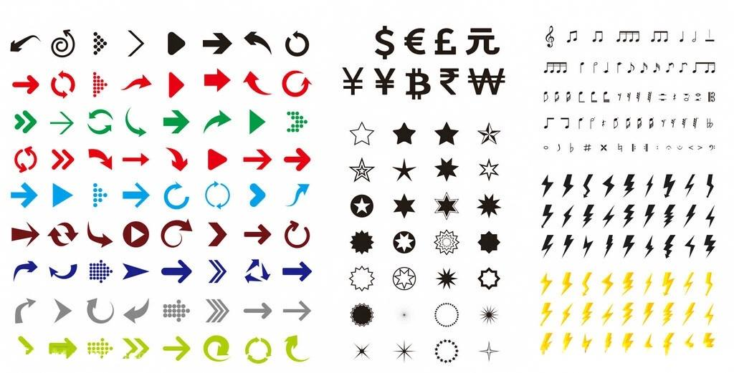
2.符号 (fú hào)
释 义 用来代表某种事物或思想的标记
常用搭配 标点符号 | 图形符号 | 数学符号 | 特殊符号
·这种刻在石头上的符号可能是早期的文字。
·地图上的符号告诉我们哪里有山、哪里有河。
·写作文的时候，我们要学会用标点符号。

Slide 12
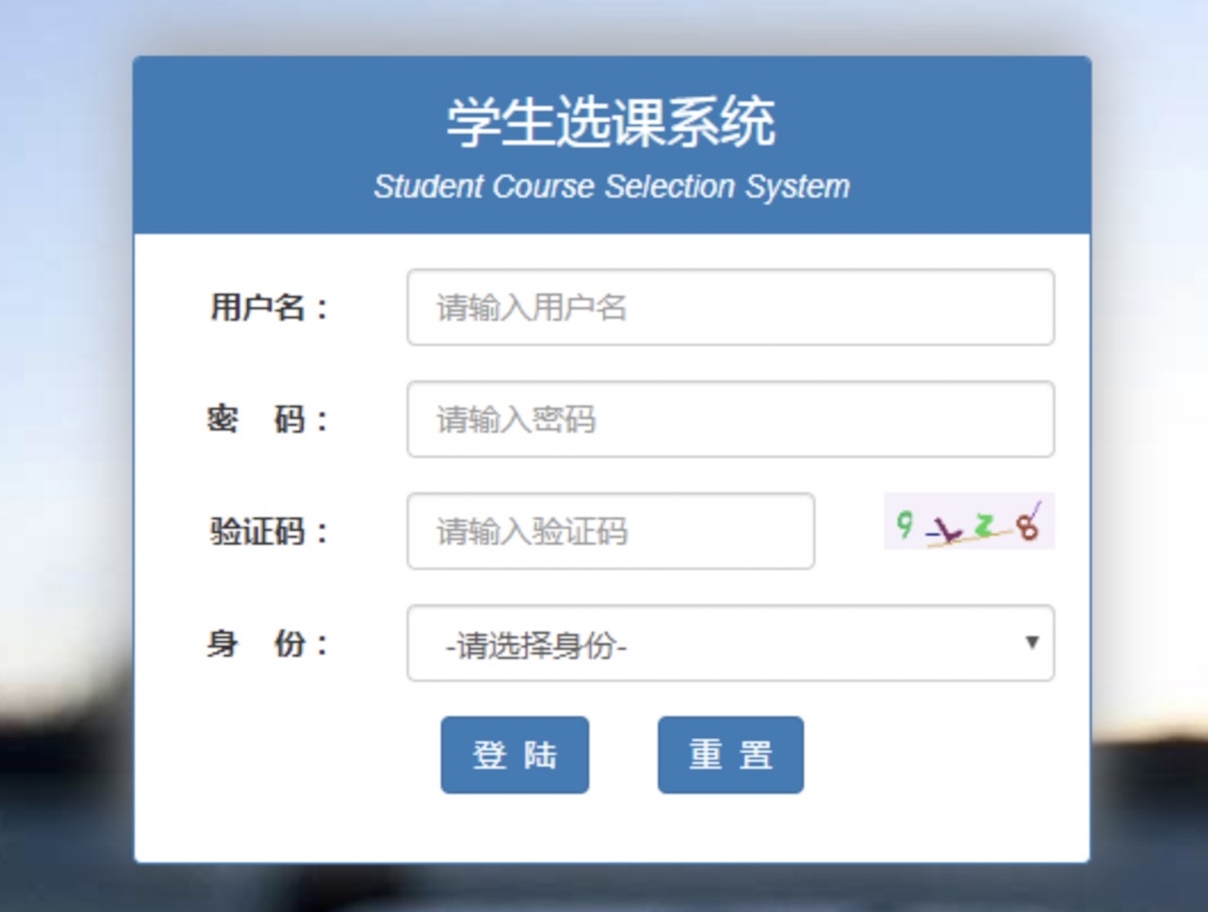
3.系统 (xì tǒng)
释 义 由许多相互关联的部分组成的整体
常用搭配 管理系统 | 教育系统 | 拼音系统 | 操作系统
·汉语的拼音系统对留学生很有帮助。
·新的管理系统上线后，公司的运作效率显著提高了。
·这个学校的选课系统很方便，学生可以在网上选课。

Slide 13
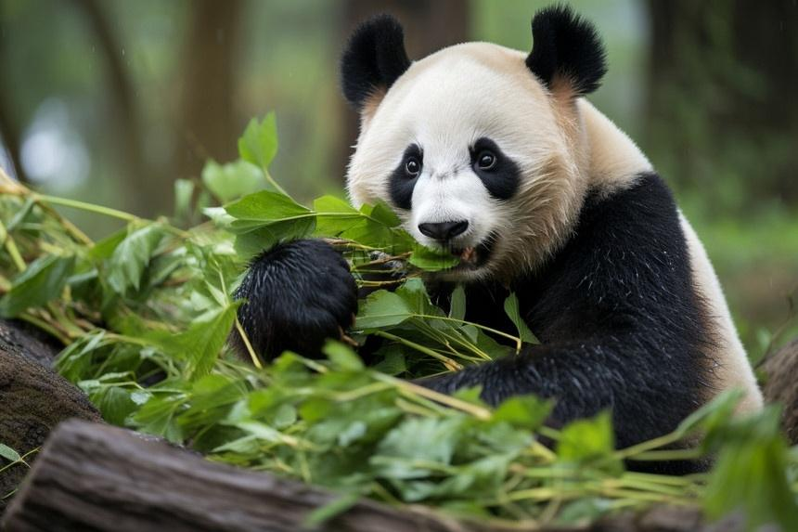
4. 特征 (tè zhēng)
释 义 事物独特的标志或特点，用来区别于其他事物
常用搭配 基本特征 | 主要特征 | 明显特征 | 时代特征
·大熊猫最明显的特征就是黑白的毛色和圆圆的黑眼圈。
·北京话和上海话在发音上有不同的特征。
·这种古代文字的主要特征是线条很简单。

Slide 14
5. 产生 (chǎn shēng)
释 义 从无到有地出现
常用搭配 产生问题 | 产生影响 | 产生兴趣 | 产生想法
·文字产生以前，人们用画画来记录事情。
·这个问题产生的原因很复杂。
·不同文化之间的交流产生了许多新的词语。

Slide 15
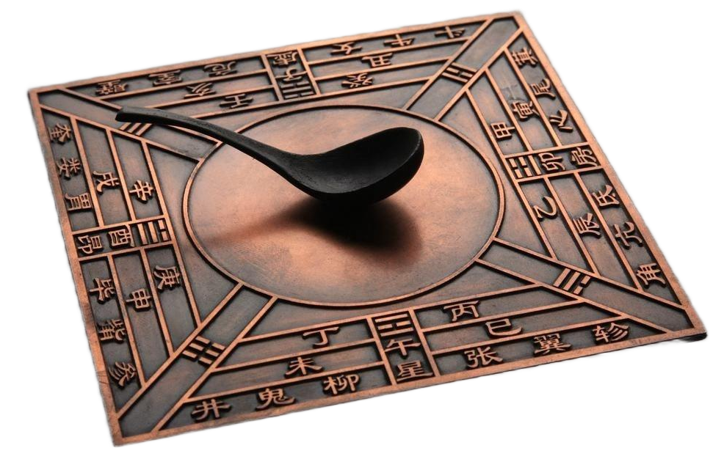
6. 创造 (chuàng zào)
释 义 首次做出或发明出以前没有的事物
常用搭配 创造奇迹 | 创造价值 | 创造机会 | 创造环境
·传说仓颉创造了汉字，但那只是故事。
·中国人创造了很多有用的东西，比如指南针。
·好的老师能创造一个轻松的学习环境。

Slide 16
7. 形成 (xíng chéng)
释 义 通过发展变化而成为某种样子或状态
常用搭配 形成习惯 | 形成风格 | 形成体系 | 形成共识
·汉字在几千年的历史中慢慢形成了自己的特点。
·学习语言的时候，我们要多听多说，才能形成好的语感。
·这两条河在村子的南边形成了一个很大的湖。

Slide 17
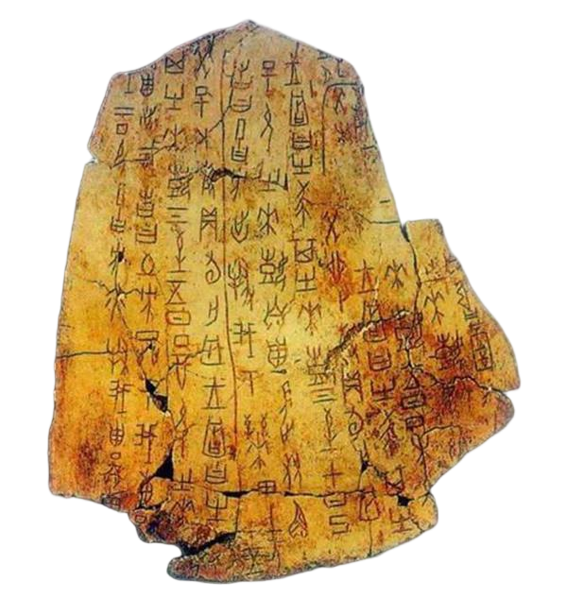
8. 代表 (dài biǎo)
释 义 V象征；N被推荐出来发言的人
常用搭配 代表作品 | 学生代表 | 正式代表 | 代表文化
·甲骨文代表了中国最早的文字系统。
·每个班选一个学生代表参加学校的会议。
·红色在文化中常常代表幸福和好运。

Slide 18
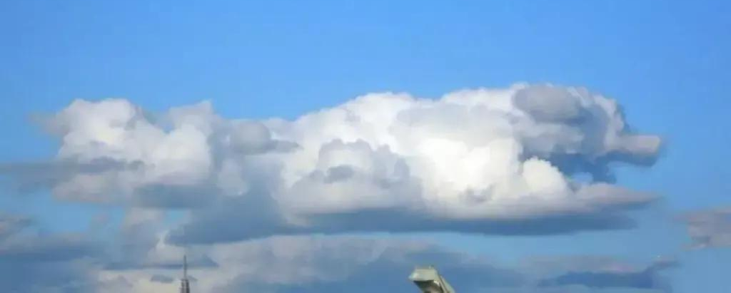
9. 形状 (xíng zhuàng)
释 义 物体或图形外部的样子
常用搭配 几何形状 | 不规则形状 | 各种形状 | 改变形状
·甲骨文的形状很像它们代表的事物。
·这个石头的形状很有趣，像一只兔子。
·云有很多种形状，有的像马，有的像龙，还有的像小狗。

Slide 19
10. 表现 (biǎo xiàn)
释 义 V显现出来；N显示出来的行为或样子。
常用搭配 表现手法 | 艺术表现 | 具体表现 | 表现优秀
·这些古代文字表现了古人的生活和文化。
·这位留学生在课堂上的表现非常好，老师常常表扬他。
·一个国家的文化可以通过艺术表现出来。

Slide 20
11. 生动 (shēng dòng)
释 义 具有活力，能打动人或显得非常真
常用搭配 生动形象 | 生动的语言 | 生动的画面 | 生动有趣
·这本书里的故事写得非常生动。
·老师的解释很生动，学生很快就明白了。
·古人在石头上刻的动物图非常生动 ，像真的一样。

Slide 21

12. 圆 (yuán)
释 义 N形状像圆圈或球体；Adj周全
常用搭配 圆形 | 圆圈 | 圆满 | 圆桌
·古代的陶器上常常有圆形的图案。
·这个圆桌很大，可以坐八个人。
·今天晚上的月亮又圆又亮，非常好看。

Slide 22
13. 存在 (cún zài)
释 义 事物持续地占据时间或空间；实际上有
常用搭配 存在问题 | 存在争议 | 客观存在 | 长期存在
·夏朝是否真的有文字。这个问题还存在争议。
·学习中文的时候，存在 很多困难，但我们可以克服。
·这种古老的习俗在农村仍然存在。

Slide 23

14. 记录 (jì lù)
释 义 把听到的话或发生的事写下来；也指写下来的材料
常用搭配 历史记录 | 详细记录 | 文字记录 | 记录数据
·古代人用甲骨来记录重要的事情。
·他每天用日记记录自己的生活。
·这份文件记录了当时的历史情况。

Slide 24
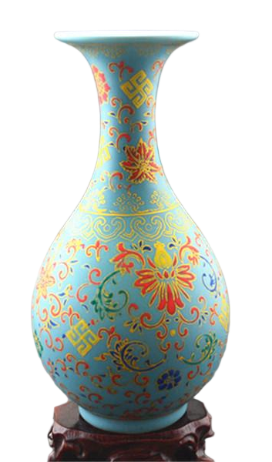
15. 价值 (jià zhí)
释 义 事物的用途或积极作用，通常指重要性
常用搭配 历史价值 | 文化价值 | 研究价值 | 有价值
·这些古代符号有很高的研究价值。
·这本书对我来说很有价值，它帮我学到了很多知识。
·这个花瓶不但是古董，还有很高的艺术价值。

Slide 25
16. 的确 (dí què)
释 义 完全确实，表示肯定
常用搭配 的确如此 | 的确很（美/好/难） | 的确不错
·这些文字 的确 是三千年前的，考古学家已经确认了。
·学习汉语 的确 不容易，但是很有意思。
·他 的确 是个好学生，每次考试都考得很好。

Slide 26

17. 绳子 (shéng zi)
释 义 用来绑或连接东西
常用搭配 一根绳子 | 麻绳
·古时候，人们用 绳子 打结来记录事情。
·我们需要一根 绳子 把这些书绑起来。
·这条 绳子 太短了，不够用。

Slide 27
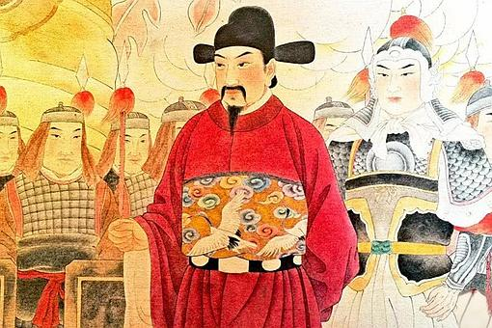
18. 大臣 (dà chén)
释 义 古代国家中，君主之下担任重要官职的人
常用搭配 朝廷大臣 | 信任大臣 | 大臣上书
·传说仓颉是黄帝的 大臣 ，他负责记录事情。
·古代 大臣 要给皇帝提出建议。
·这位 大臣 很有才能，皇帝非常信任他。

Slide 28
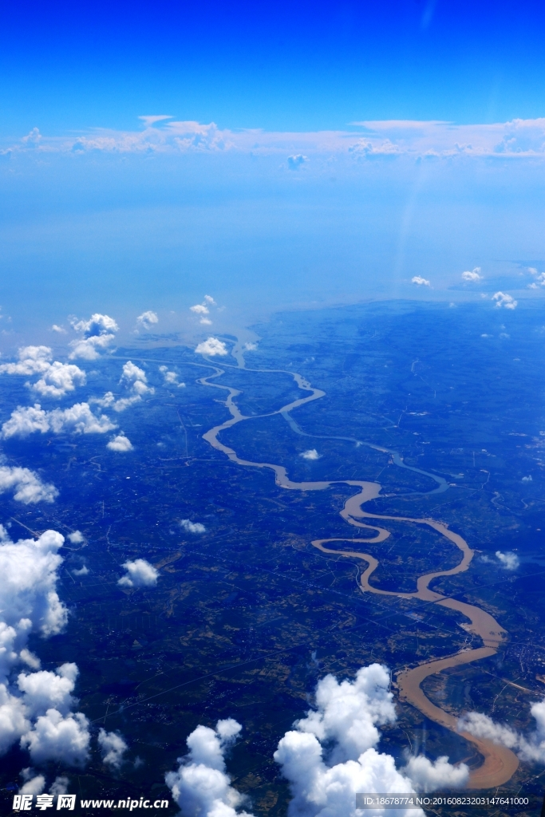
19. 河流 (hé liú)
释 义 陆地表面较大的天然水流
常用搭配 一条河流 | 主要河流
·最早的文明常常出现在河流附近，比如黄河、长江。
·这条河流的水很清，可以看到鱼。
·他们住的地方靠近一条河流，生活很方便。

Slide 29
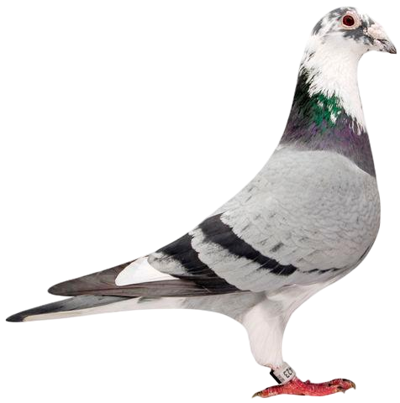
20. 古代 (gǔ dài)
释 义 距离现在较远的过去时代，与“现代”相对
常用搭配 古代文明 | 古代历史 | 古代社会 | 古代文化
·古代 人没有手机，他们用信鸽传递信息。
·中国 古代 有很多伟大的发明。
·这些文字是 古代 留下来的宝贵遗产。

Slide 30
21. 传说 (chuán shuō)
释 义 民间流传下来的、关于某人或某事的故事
常用搭配 民间传说 | 古老传说 | 流传传说 | 美丽的传说
·仓颉造字的 传说 在中国流传了很久。
·这个 传说 讲的是一个关于爱情的故事。
·民间 传说 里常常有神仙。

Slide 31
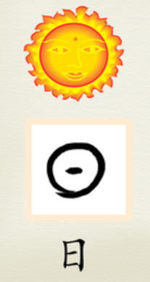
22. 例如 (lì rú)
释 义 举例时用的词，相当于“比如”
常用搭配 例如……等 | 例如说 | 例如……等等
·很多汉字来源于图画， 例如 “日”字就像太阳。
·中国有很多传统节日， 例如 春节、中秋节等。
·好的学习方法有很多， 例如 多听多说多练习。

Slide 32
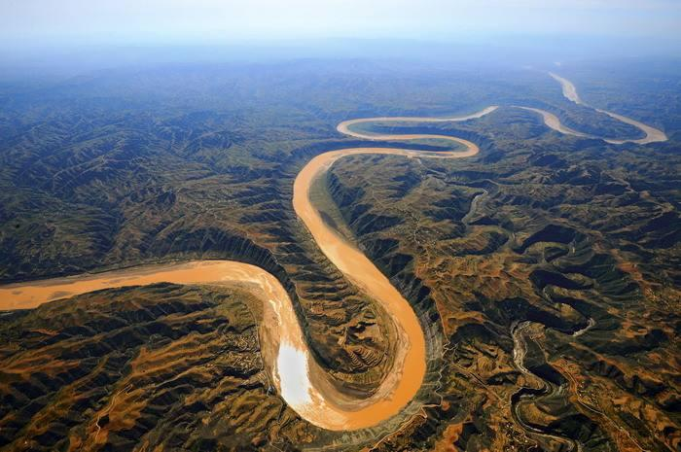
23. 之 (zhī)
释 义 相当于现代汉语的“的”
常用搭配 A之B（A的B） | 总之 | 之一 | 之后
·黄河 之 水养育了中华民族。
·他是我们班成绩最好的学生 之 一。
·这家博物馆收藏了许多古代 之 物，非常值得一看。

Slide 33

二、书面表达式讲解
1.用……来……
2.于是
3.既……，也……
4. 之一

Slide 34
1.用……来……
基本结构：用 + 方式/工具/材料 + 来 + 目的/动作
（1）很多留学生用画图来记住汉字的形状。
（2）中国人常常用红色来表示高兴和好运。
（3）我们可以用拼音来在词典里查找汉字。

Slide 35
操 练
完成句子。
（1）我想用这个软件__________________________。
（2）老师用讲故事的方式__________________________。
（3）你可以用拼音__________________________。

Slide 36
2.于是
基本结构：原因/情况，于是 + 结果/下一步
（1）他觉得用画图的方法记汉字很有意思，于是每天都用这个方法练习。
（2）古时候的人觉得说话和写字不方便，于是发明了汉字。
（3）老师讲了很多次“把”字句的用法，于是我终于明白了。

Slide 37
操 练
用“于是”连接两个句子。
（1）他迷路了。他问警察怎么走。
_____________________________________
（2）老师讲了一个有趣的故事。学生们都笑了。
________________________________________
（3）我发现听力很难。我每天听新闻。
________________________________________

Slide 38
3.既……，也……
（1）学汉语既要练习写汉字，也要多说多听。
（2）中国茶既好喝，也对身体有很多好处。
（3）看中国电视剧既能学习生词，也能了解中国人的生活。

Slide 39
操 练
根据提示写句子。
提示 | 你的句子
这本书：有意思 + 不贵 | ________________________________
他：会唱歌 + 会跳舞 | ________________________________
我的房间：干净 + 安静 | ________________________________

Slide 40
4. 之一
（1）“把”字句和“被”字句是现代汉语中常见的特殊句式之一。
（2）闽方言是汉语七大方言区之一，其内部可分为闽东、闽南、闽北等次方言。
（3）汉语量词很多，比如‘个’就是最常见的量词之一。

Slide 41
操 练
排序。
（1）之一 是 汉字 最 的 文字 古老 世界上
（2）图书馆 我 的 之一 喜欢 去 地方 最
（3）的 / 熊猫 / 动物 / 是 / 最 / 中国 / 之一 / 可爱

Slide 42
三、功能项目讲解
1.举例：例如。
（1）很多汉字的意思可以从形状看出来，例如，‘休’字表示人靠着树休息。
（2）中国有很多传统节日，例如，春节、中秋节和端午节。
（3）学近义词时，例如“高兴”和“快乐”，要注意它们的使用方法不一样。

Slide 43
拓 展
举例子。
（1）比如：中国人喜欢喝茶，比如绿茶、红茶和乌龙茶。
（2）像：有些汉字是表示动作的，像‘打’‘跑’‘吃’。
（3）拿……来说：拿学汉字来说，你不能只靠看，还要多写。
（4）以……为例：以北京为例，冬天的温度常常在零度以下。

Slide 44
操 练
完成下面的对话。
（1） A：你平时喜欢做什么运动？
B：我喜欢很多运动，____________________。
（2） A：哪些汉字最难记？
B：有些汉字很难，____________________。

Slide 45
用下列的举例表达完成练习。
1.介绍几种你喜欢的食物或水果。（比如）
________________________________________
2.介绍一个汉字的故事或构造。（以……为例）
________________________________________
3.举例说一说你知道的中国有名的大学。（像）
________________________________________
4.介绍一种学习汉语的方法。（拿……来说）
________________________________________

Slide 46
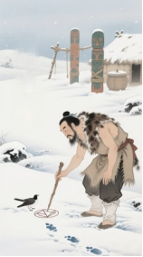
四、课文讲解
课文1：仓 颉 造 字

Slide 47
课前热身
试一试：不用文字来记事。
假设你现在不能写任何一个字，也不能用数字，你要记住三件事：
明天要带雨伞
借了同学一块橡皮
今天学了“山”和“水”两个字
请你用一种不用文字的方法（比如画画、打结、做记号等）把这三件事记下来。你可以画在下面。

Slide 48
古代，人们没有文字，只能用“结绳(jiéshéng)”的办法来记录事情。随着事情不断增多，绳子容易变乱，存在很多困难。
传说，黄帝(Huángdì)有一位大臣叫仓颉(Cāng Jié)。他长着四只眼睛，非常聪明。一次，他看到地上的鸟和兽(shòu)的脚印(jiǎoyìn)，形状都不一样，表现出不同的特征。他产生了一个想法：不同的脚印代表不同的动物，那么，我也可以创造出不同的符号来代表不同的事物。

Slide 49




于是，仓颉根据太阳、月亮、山、水的形状，设计出了最早的汉字。例如，“日” 像圆¹⁶圆的太阳，“月” 像弯弯( wān wān)的月亮，“山” 像三座山峰(shānfēng)，“水” 像河流里的河水。这些符号既生动，也容易理解。
人们接受了这些符号，这些符号形成了最早的文字系统。从此，中国有了文字。虽然这只是一个传说，但汉字的确是世界上最古老的文字之一，具有极高的价值。

Slide 50
五、拓展阅读1
拓展阅读1：世界上最古老的文字

Slide 51
生词讲解
成熟 基本 简化 保留 笔画
结构 甲骨文 消失 思想 法律

Slide 52
1. 成熟 (chéng shú)
释 义 事物发展到完善、完备的程度
常用搭配 成熟文字 | 成熟技术 | 成熟想法 | 条件成熟
·甲骨文是中国最早的成熟文字系统。
·他的汉语水平已经非常成熟，可以和中国人自由交流。
·这个计划还不成熟，我们需要更多时间准备。

Slide 53
2. 基本 (jī běn)
释 义 adj根本的、主要的；n根本、基础
常用搭配 基本特征 | 基本要求 | 基本知识 | 基本相同
·汉字基本特征之一是象形。
·学习中文，首先要掌握基本的语法和词汇。
·这两种古代文字的写法基本相同，但也有不同之处。

Slide 54
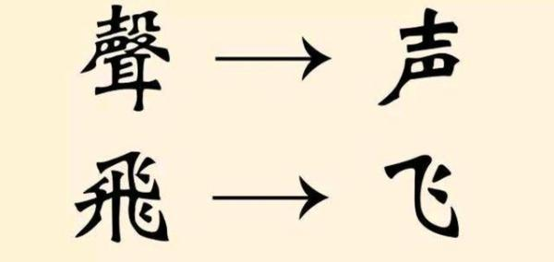
3. 简化 (jiǎn huà)
释 义 使复杂的变成简单的
常用搭配 简化汉字 | 简化手续 | 简化流程 | 简化设计
·新中国建立后，中国政府简化了汉字，让更多人能学会读写。
·我们可以简化这个过程，节省时间。
·繁体字比简化字笔画更多，写起来更复杂。

Slide 55
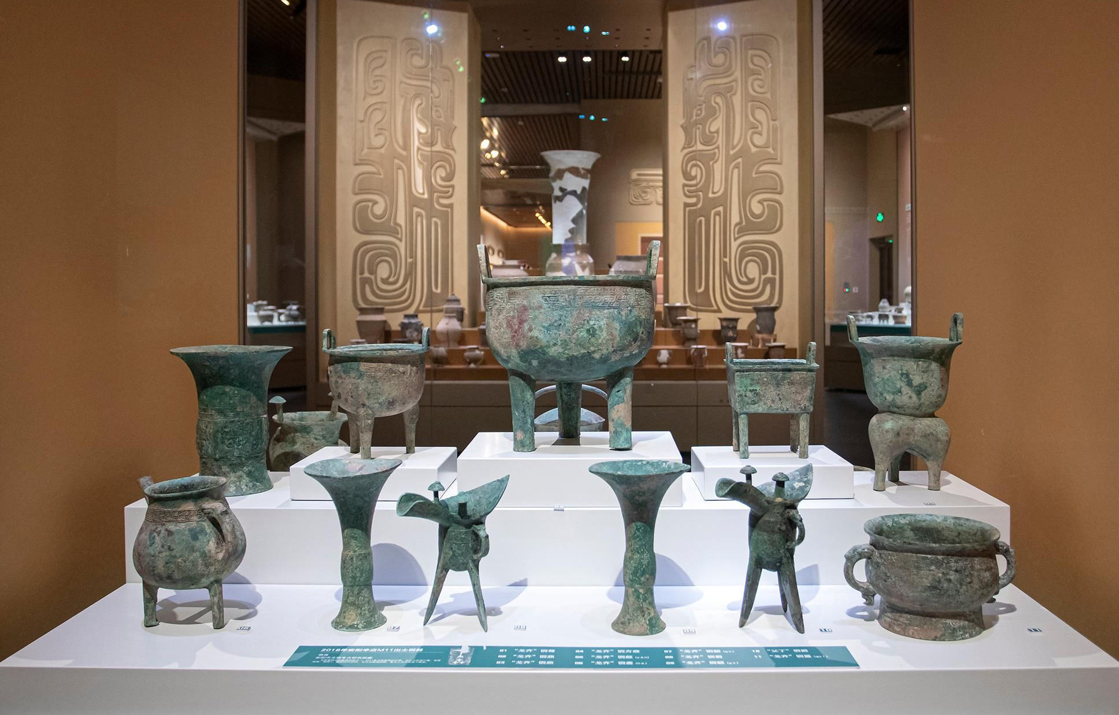
4. 保留 (bǎo liú)
释 义 保存不变，不失去或不改变
常用搭配 保留传统 | 保留意见 | 保留原样 | 保留权利
·今天的汉字仍然保留了古代文字的一些特点。
·这个博物馆保留了许多珍贵的古代文物。
·我对这件事保留自己的看法，不想现在就说。

Slide 56
5. 笔画 (bǐ huà)
释 义 构成汉字的最小连笔单位
常用搭配 简单笔画 | 复杂笔画 | 笔画顺序 | 基本笔画
·“山”字只有三笔画，很简单。
·写汉字的时候，笔画的顺序很重要。
·繁体字的笔画比简化字多很多。

Slide 57
6. 结构 (jié gòu)
释 义 事物各部分的组合方式和关系
常用搭配 汉字结构 | 句子结构 | 经济结构 | 组织结构
·汉字有左右结构、上下结构等不同类型。
·这个句子的结构很复杂，我读了好几遍才明白。
·古代文字和现代文字的结构有很大不同。

Slide 58
7. 甲骨文 (jiǎ gǔ wén)
释 义 刻在龟甲和兽骨上的文字，是已知最早的成熟汉字
常用搭配 研究甲骨文 | 甲骨文字 | 甲骨文资料
·在河南安阳发现了甲骨文。
·专家们正在研究这些甲骨文的含义。
·甲骨文的发现对了解中国历史有非常重要的意义。

Slide 59
8. 消失 (xiāo shī)
释 义 不再存在，不见了
常用搭配 逐渐消失 | 完全消失 | 文化消失 | 物种消失
·很多古代文字已经消失了，我们再也看不到了。
·随着城市的发展，很多老建筑正在逐渐消失。
·这个古老的习俗现在已经消失了，很少有人知道。

Slide 60
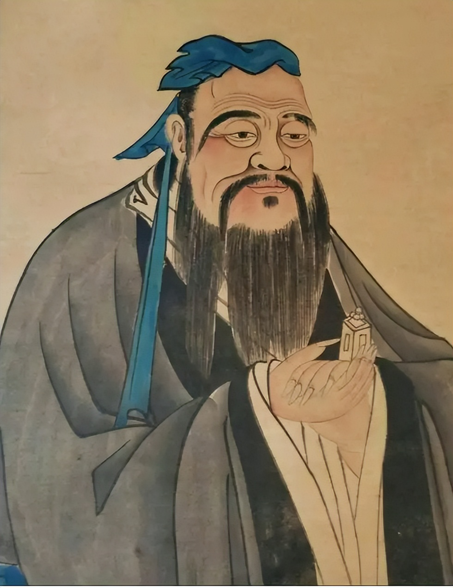
9. 思想 (sī xiǎng)
释 义 人的想法、观点或意识
常用搭配 古代思想 | 传统思想 | 先进思想 | 重要思想
·古代文字记录了古人的思想和生活。
·孔子是中国古代伟大的思想家。
·我们应该学习优秀的传统思想，同时也要有新的想法。

Slide 61
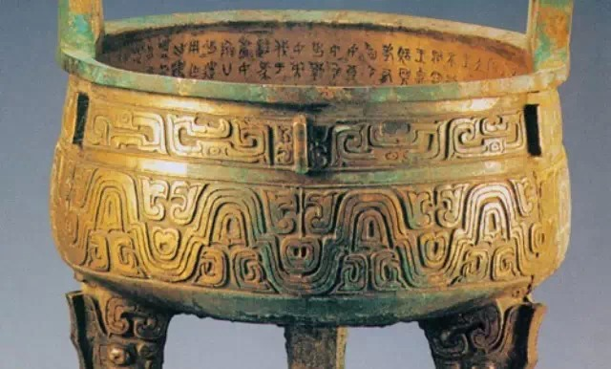
10. 法律 (fǎ lǜ)
释 义 国家制定或认可的行为规则，具有强制力
常用搭配 法律规定 | 遵守法律 | 法律保护 | 研究法律
·在中国古代，重要的事情，例如法律，常常被刻在青铜器上。
·每个公民都应该遵守国家的法律。
·他大学毕业后想当一名法律工作者。

Slide 62
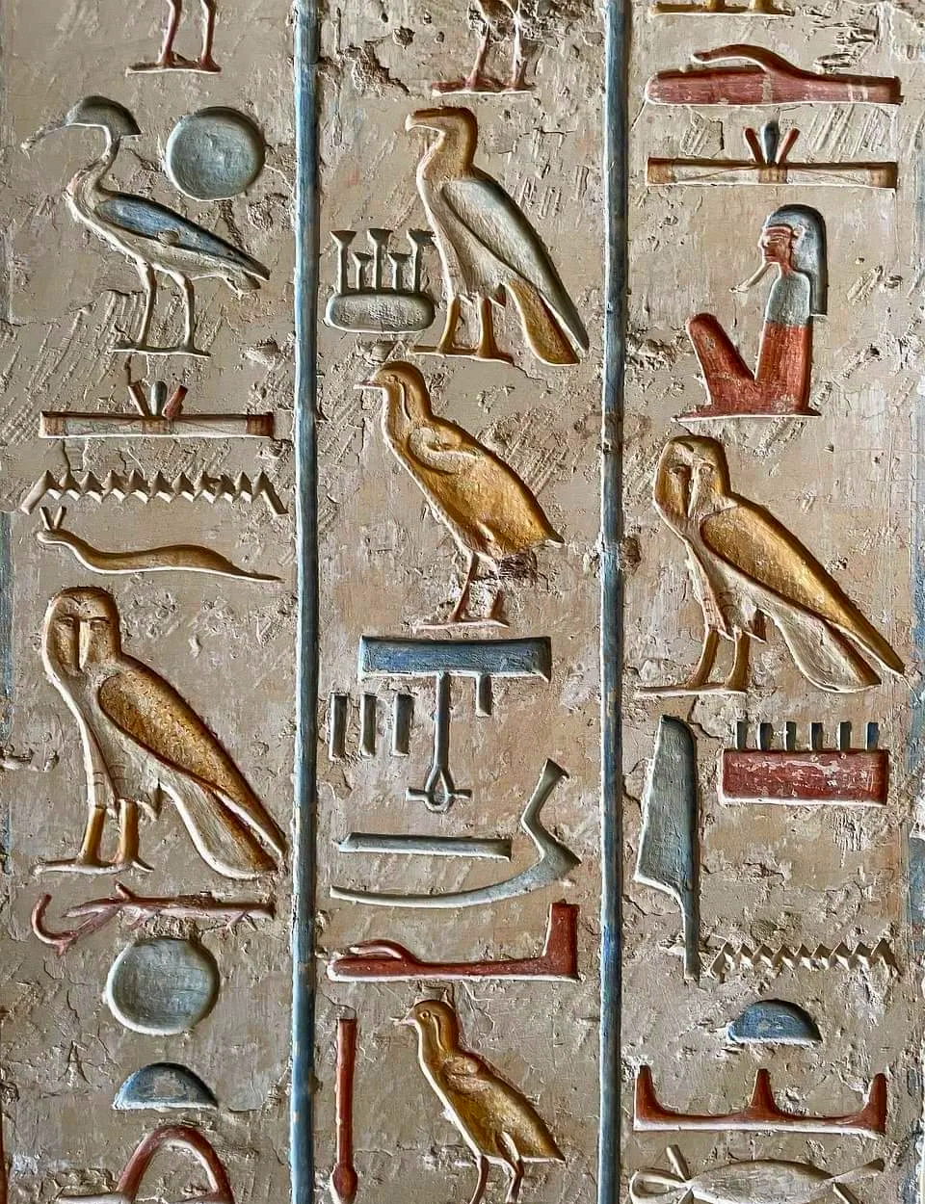
拓展阅读1：
世界上最古老的文字

Slide 63
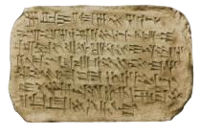
世界上有许多古老的文字。其中，苏美尔人的楔形( xiē xínɡ)文字、古埃及人的象形( xiànɡ xínɡ)文字和中国的汉字，是最著名的三种。它们各自用不同的方式记下了人类早期的生活和思想。
一、楔形文字：刻( kè)在泥板上的文字
大约五千多年前，苏美尔人创造了一种文字，叫作“楔形文字”。“楔形”的意思是，文字的笔画像一个个小三角形或小钉子( dīnɡ zi)。苏美尔人使用削尖( xuē jiān)的树枝( shù zhī)，在还没有变硬( yìnɡ)的泥板上写字。泥板上面记录了法律²、买卖等内容。

Slide 64
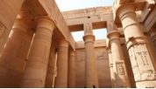
二、象形文字：刻在神庙和纸草上的文字
差不多在同一时期，古埃及人也创造了自己的文字，我们叫它“象形文字”。象形文字很像一幅幅小画，比如一只脚、一个水池( shuǐ chí)。古埃及人把这些文字刻在神庙( shén miào)的墙上。此外，他们还用一种叫作“纸莎草( zhǐ shā cǎo)”的植物制作( zhì zuò)成“纸”，在上面写字。

Slide 65
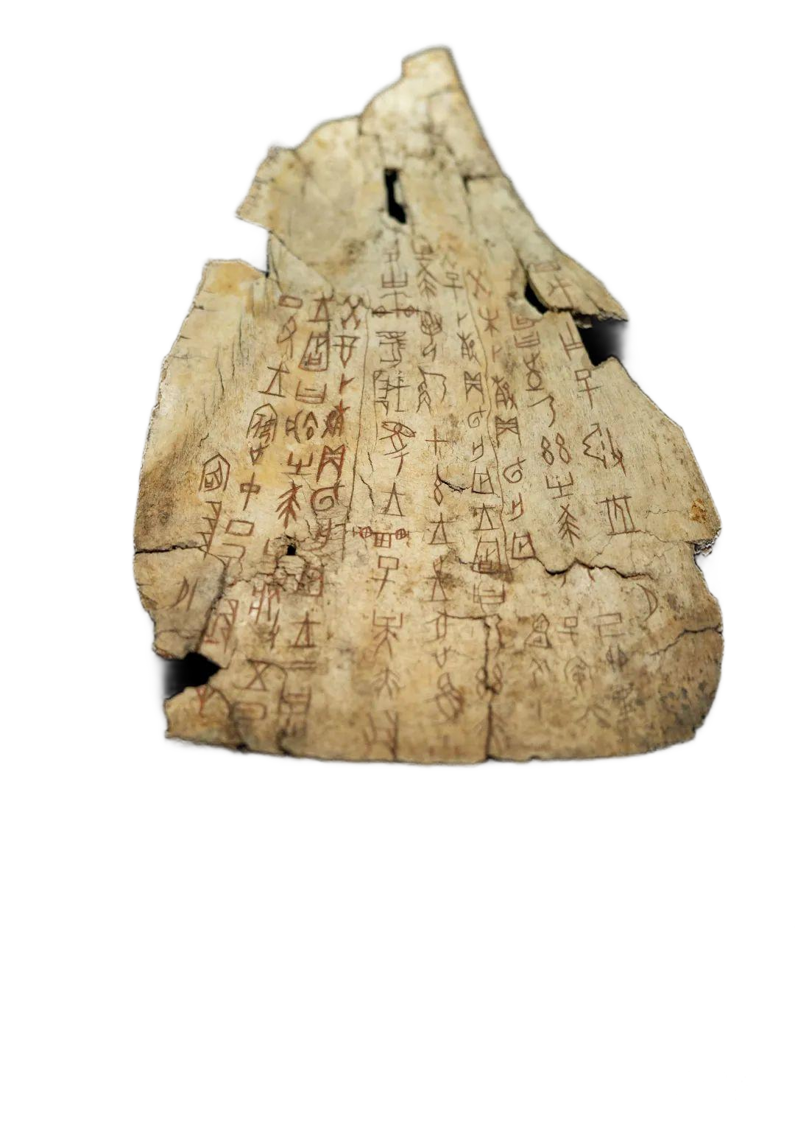
三、汉字：一直用到今天的古老文字
汉字也是世界上最古老的文字之一。中国最早的成熟文字是“甲骨文”，它出现在三千多年前的商代( shānɡ dài)。甲骨文主要刻在龟壳( ɡuī ké)和动物的骨头( ɡǔ tóu)上。与另外两种古老文字不同，汉字没有消失。从甲骨文开始，一直到我们今天使用的简化字。虽然汉字的样子有了一些变化，但它的基本结构一直保留⁷了下来。
楔形文字和古埃及象形文字现在已经没有人使用了，成为“死文字”。只有汉字，经历了几千年，一直在使用。

Slide 66
第二部分

Slide 67
词语预热
一、请将左边的词语与右边的拼音和释义连线。
1. 舞台 | yìyì | 几个部分合为一个整体
2. 延续 | bǎoguì | 具有代表性的作品
3. 意义 | xiàngzhēng | 表现出来、反映
4. 体现 | jīngdiǎn | 非常珍贵、有价值
5. 经典 | wǔtái | 表演或活动的场所
6. 象征 | tǐxiàn | 用具体事物代表抽象意义
7. 组成 | yánxù | 价值、重要性或含义
8. 宝贵 | zǔchéng | 一直不断，继续下去

Slide 68
二、朗读下列的词组。
历史舞台 延续至今 文化意义 具有特色 经典作品
文化差异 核心问题 充满活力 文化载体 宝贵遗产
三、根据词语中的带点字，组成新词。
1. 遗产 →（ ）（ ）（ ） 2. 体现 → （ ）（ ）（ ）
3. 活力 →（ ）（ ）（ ） 4. 组成 → （ ）（ ）（ ）
5. 明确 →（ ）（ ）（ ） 6. 输入 → （ ）（ ）（ ）
四、补充词语。
1. 舞________ 生________ 组________ 宝________ 遗________
2. ________异 ________征 ________会 ________确 ________常

Slide 69
五、选词填空。
A 延续
B 差异
C 象征
D 输入
E 人类
白色在西方文化中常常________纯洁和和平。
中西方文化之间存在很多________，我们需要互相尊重。
在电脑上________文字时，要注意拼写是否正确。
保护地球环境，是________共同的责任。
5. 这项传统已经________了几千年，至今没有中断。

Slide 70
一、生词讲解
舞台 延续 通常 意义 明确 具有
经典 著作 生命 体现 组成 时代
输入 人类 宝贵 遗产 超越 差异
核心 字形 象征 社会 活力 载体

Slide 71
1. 舞台 wǔtái
释 义 ①表演的台子；②进行某种活动的场所或范围
常用搭配 登上舞台 | 退出舞台 | 历史舞台 | 政治舞台
·她从小梦想登上舞台，成为一名舞蹈家。
·随着科技的发展，许多传统行业逐渐退出了历史舞台。
·中国在国际舞台上发挥着越来越重要的作用。

Slide 72
2. 延续 yánxù
释 义 持续下去；延长下去
常用搭配 延续生命 | 延续传统 | 延续历史 | 延续至今
·我们要把祖先留下的优秀文化延续下去。
·这场雨延续了三天三夜，导致河水暴涨。
·生命的延续离不开水和空气。

Slide 73
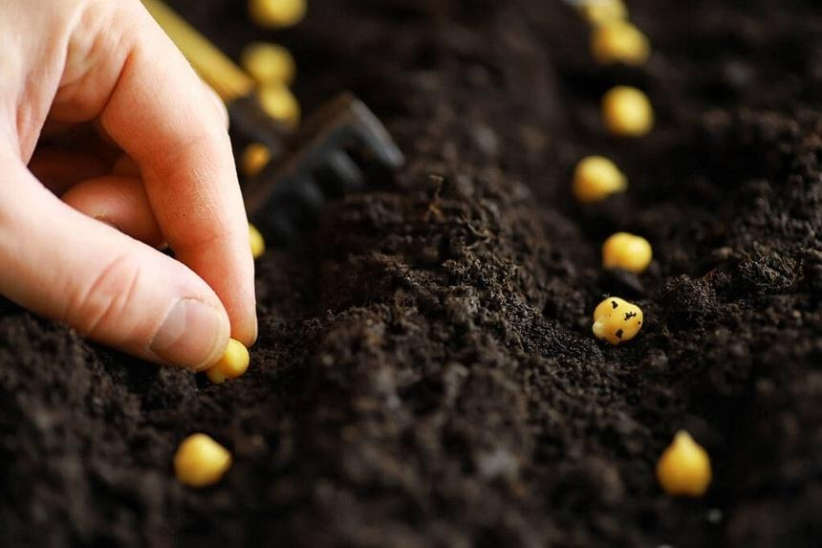
3. 通常 tōngcháng
释 义 一般情况如此；平常的、一般的
常用搭配 通常情况下 | 通常来说 | 通常认为
·我通常七点起床，今天因为有事提前了一个小时。
·通常来说，春天是最适合播种的季节。
·这种问题通常由经验丰富的员工负责处理。

Slide 74
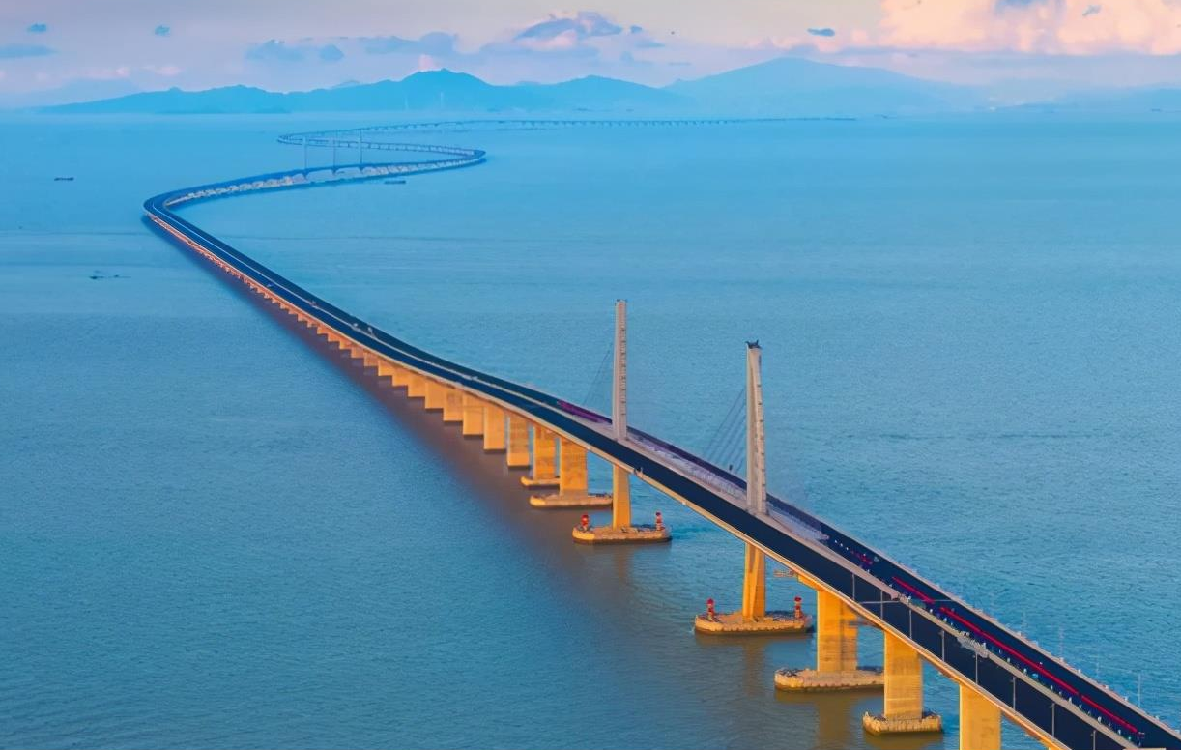
4. 意义 yìyì
释 义 ①语言文字或其他符号所表达的内容；②作用或价值
常用搭配 具有意义 | 重要意义 | 实际意义 | 历史意义
·这本书对了解中国古代文化具有重要的意义。
·你反复读这个词，就能体会它的意义了。
·港珠澳大桥的建成通车，对于促进粤港澳大湾区发展具有历史性的意义。

Slide 75
5. 明确 míngquè
释 义 adj清晰明白；v使清晰明白。
常用搭配 明确目标 | 明确表示 | 明确规定 | 明确态度
·老师明确指出了我们作业中的问题。
·做任何事情之前，都要先明确自己的目标。
·公司明确规定，员工不得泄露公司机密。

Slide 76
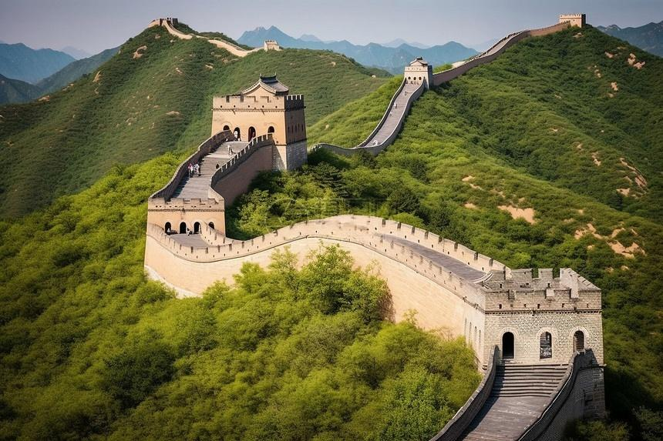
6. 具有 jùyǒu
释 义 拥有；具备（某种属性、特征、能力等）
常用搭配 具有意义 | 具有特色 | 具有能力 | 具有价值
·长城具有极高的历史和文化价值。
·这项技术具有广阔的应用前景。
·她具有很强的组织能力和领导才能。

Slide 77
7. 经典 jīngdiǎn
释 义
常用搭配 经典著作 | 经典电影 | 经典歌曲 | 成为经典
·《红楼梦》是中国文学的经典，值得反复阅读。
·这首经典老歌，无论过了多少年都让人感动。
·黑色和白色的搭配是时装界的经典组合。
①指具有典范性、权威性的著作或作品；②（事物）具有典型性而影响深远的。

Slide 78
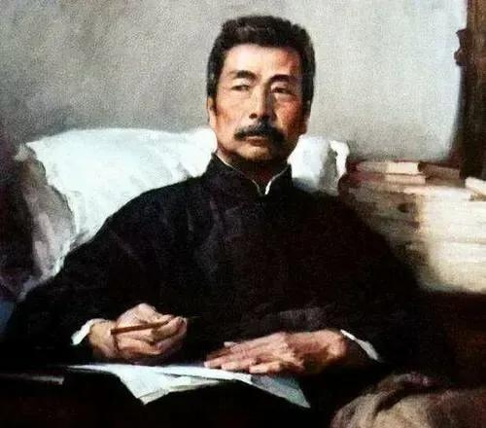
8. 著作 zhùzuò
释 义 用文字写成的作品，多指学术性或文学性的作品
常用搭配 学术著作 | 文学著作 | 经典著作 | 翻译著作
·鲁迅的著作对中国现代文学影响深远。
·这位教授花了十年时间完成了这部学术著作。
·图书馆里收藏了大量古今中外的著作。

Slide 79
9. 生命 shēngmìng
释 义 指生物生存及其活动能力
常用搭配 珍惜生命 | 生命在于运动 | 生命的价值
·医生们尽全力救了病人的生命。
·运动让生命充满活力。
·父母给了我们生命，我们要懂得感恩。

Slide 80
10. 体现 tǐxiàn
释 义 某一事物具体地表现出某种性质、精神或现象
常用搭配 充分体现 | 集中体现 | 体现出
·他的行为体现了高尚的道德品质。
·这座建筑体现了古代工匠的智慧。
·团队合作精神在这场比赛体现得很充分。

Slide 81
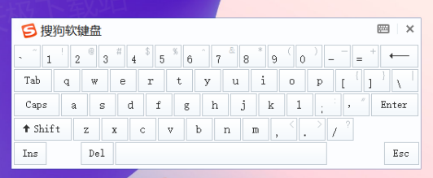
13. 输入 shūrù
释 义 ①从外部进入内部；②把数据、信息等输入电子设备。
常用搭配 输入密码 | 输入信息 | 输入法 | 输入数据
·请输入您的用户名和密码登录系统。
·这个输入法很好用，打字速度很快。
·大脑需要不断输入新知识，才能保持活跃。

Slide 82

11. 组成 zǔchéng
释 义 ①由部分组合成整体；②组合而成的东西
常用搭配 由……组成 | 组成团队 | 组成结构 | 组成部分
·这个班级组成非常复杂，有来自不同国家的学生。
·学校组成了一支由20名师生代表组成的访问团，前往友好学校交流。
·我们组成了一个科研小组，共同攻克这个难题。

Slide 83

12. 时代 shídài
释 义 历史上以经济、政治、文化等状况划分的某个时期
常用搭配 新时代 | 信息时代 | 封建时代
·我们生活在一个飞速发展的信息时代。
·每个时代都有自己独特的文化特征。
·这部小说反映了那个时代的社会现实。

Slide 84

14. 人类 rénlèi
释 义 人的总称，指区别于其他动物的整个人类群体
常用搭配 人类社会 | 人类文明 | 人类历史 | 人类活动
·人类的发展史就是一部不断探索和创新的历史。
·这项发明为人类带来了巨大的便利。
·保护环境是全体人类共同的责任。

Slide 85
15. 宝贵 bǎoguì
释 义 极有价值；极为难得
常用搭配 宝贵经验 | 宝贵时间 | 宝贵意见 | 宝贵的生命
·时间是非常宝贵的，我们要学会珍惜。
·这些文物是中华民族的宝贵遗产。
·老前辈给我们分享了宝贵的工作经验。

Slide 86
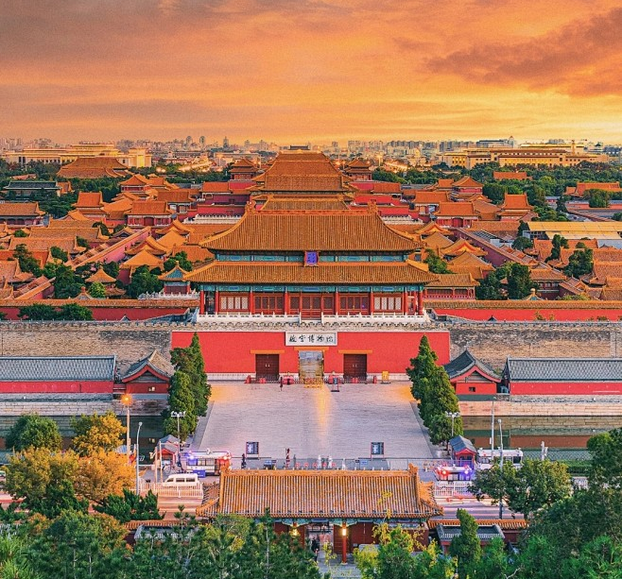
16. 遗产 yíchǎn
释 义
常用搭配 文化遗产 | 历史遗产 | 精神遗产 | 宝贵遗产
·长城和故宫是中国重要的文化遗产。
·这位老艺术家为后人留下了丰厚的艺术遗产。
·保护世界遗产是每个国家的责任。
①死者留下的财产；②历史上遗留下来的精神财富或物质财富。

Slide 87
17. 超越 chāoyuè
释 义 超出；越过
常用搭配 超越自我 | 超越极限 | 超越时代 | 超越竞争对手
·运动员不断努力，超越自己的极限。
·伟大的思想往往超越了它所处的时代。
·我们相信，爱可以超越国界和种族。

Slide 88
18. 差异 chāyì
释 义 差别；不相同的地方
常用搭配 文化差异 | 年龄差异 | 性格差异
·东西方文化之间存在很多差异。
·这两个方案没有明显的差异。
·我们要尊重人与人之间的性格差异。

Slide 89
19. 核心 héxīn
释 义
常用搭配 核心问题 | 核心部分 | 核心成员 | 领导核心
·解决问题要抓住核心，不能只关注表面现象。
·家庭是社会的基本核心单元。
·他是这个项目团队的核心人物。
①事物的中心、最主要的部分；②起主导作用的人或事物。

Slide 90
20. 字形 zìxíng
释 义 文字的外形；字的形状
常用搭配 字形结构 | 字形美观 | 字形相似 | 简化字形
·汉字的字形演变经历了从甲骨文到楷书的漫长过程。
·“己”和“已”这两个字的字形非常相似，容易写错。
·学习书法首先要掌握每个字的字形结构。

Slide 91
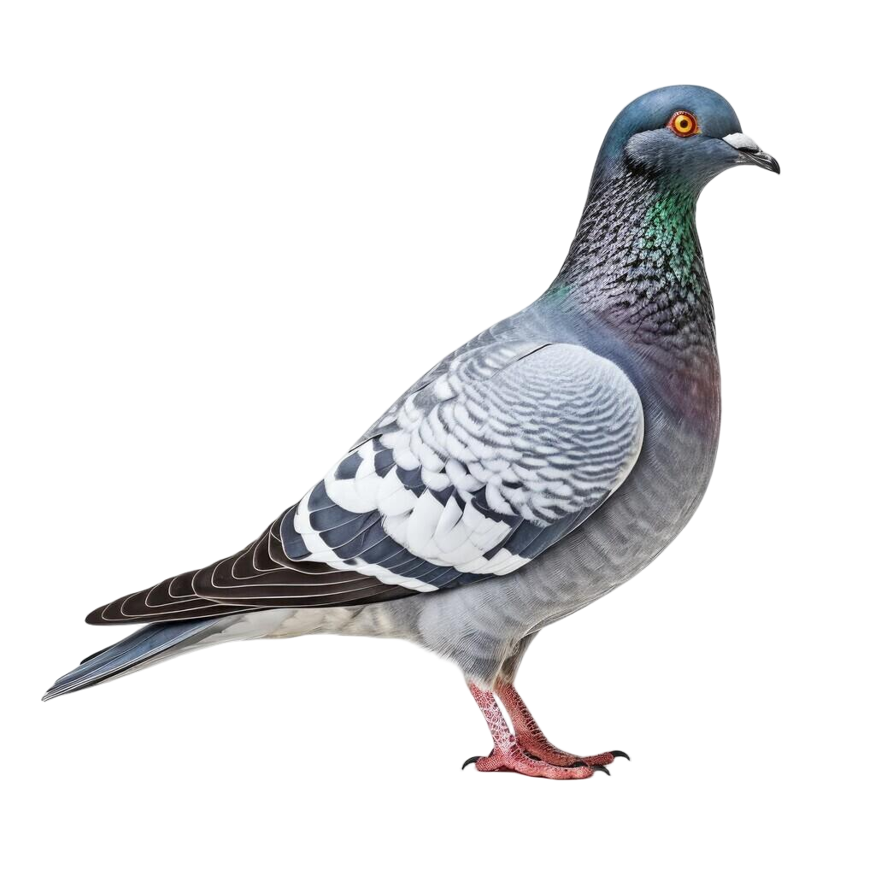
21. 象征 xiàngzhēng
释 义
常用搭配 象征意义 | 象征着 | 和平的象征 | 吉祥的象征
·红色在中国文化中象征着喜庆和吉祥。
·鸽子被公认为和平的象征。
·长城象征着中华民族的坚韧与智慧。
①用具体的事物表示某种抽象的意义；②用来表示某种意义的具体事物

Slide 92

22. 社会 shèhuì
释 义
常用搭配 人类社会 | 社会现象 | 社会生活 | 社会问题
·社会的进步需要每个人的共同努力。
·尊老爱幼是社会倡导的传统美德。
·人工智能正在深刻改变我们的社会生活。
由一定的经济基础和上层建筑构成的整体；泛指由于共同利益而互相联系起来的人群。

Slide 93

23. 活力 huólì
释 义 事物中成长的无限力量或人充满生命力的状态
常用搭配 充满活力 | 青春活力 | 经济活力 | 城市活力
·年轻人为团队带来了新的活力。
·早晨的城市充满了生机与活力。
·运动不仅能锻炼身体，还能让人精神焕发活力。

Slide 94
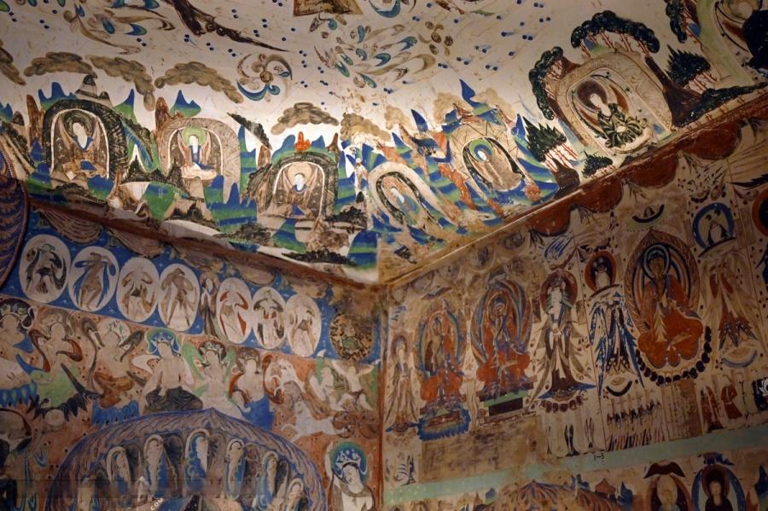
24. 载体 zàitǐ
释 义
常用搭配 传播载体 | 信息载体 | 文化载体 | 重要载体
·语言是思想的载体，人们通过语言表达想法。
·互联网已经成为信息传播的重要载体。
·敦煌壁画是古代佛教文化的载体，保存了大量珍贵的历史信息。
①承载或传递其他事物的物质或工具；②科学上指承载某些现象或功能的物质。

Slide 95
二、书面表达式讲解
1.A……，而B却……
2.数
3.以……为……
4.不仅……，反而……

Slide 96
1.A……，而B却……
基本结构：A + 描述1 + ，而 + B + 却 + 描述2（与描述1相反或不同）
（1）很多汉字看起来很简单，而有些字却很难记住。
（2）中国很多成语只有四个字，而它们的意思却很丰富。
（3）口语里常说的话，而在书面语里却很少出现。

Slide 97
操 练
完成句子。
（1）我想用这个软件__________________________。
（2）老师用讲故事的方式__________________________。
（3）你可以用拼音__________________________。

Slide 98
2. 数
基本结构：数 + 量词 + 名词
（1）这个汉字有数种不同的写法。
（2）学习汉语时，我们可以用数种方法记住生词。
（3）中国人过春节时，有数项传统习俗，比如贴春联、发红包。

Slide 99
操 练
把下面的句子改写成用“数”的书面语形式。
（1）中国有几个传统节日很重要。
________________________________________________
（2）这个字有几个不同的读音。
________________________________________________
（3）他有几个好朋友是中国人。
________________________________________________

Slide 100
3.以……为……
基本结构：以 + 事物A + 为 + 事物B（把A当作B）
（1）我们可以以拼音为依据，在词典里找到汉字。
（2）中国很多节日是以农历为时间标准的，所以公历日期每年不一样。
（3）汉字以字形结构为基础，体现了古人的智慧。

Slide 101
操 练
连词成句。
（1）目标 学好汉语 为 以 他 每天努力
（2）主题 以 中国文化 为 这次 演讲
（3）基础 拼音 以 学习 为 我们 汉语
（4）为例 以 北京 我们 冬天 的 很冷

Slide 102
4.不仅……，反而……
基本结构：不仅 + 描述1 + ，反而 + 描述2（比描述1更进一步或相反）
（1）这个语法点不仅不难理解，反而很有意思。
（2）汉语的声调不仅不可怕，反而让汉语听起来更有音乐感。
（3）汉字不仅没有消失，反而在新的时代有了新的活力。

Slide 103
操 练
完成对话。
（1）A：我听说这个语法点很难，你觉得呢？
B：其实____________________，____________________________________。
（2）A：你朋友来中国以后中文进步了吗？
B：他____________________，____________________________________。

Slide 104
三、功能项目讲解
1.罗列（1）：首先……，其次……，此外……
（1）学好汉语要记住三点：首先，每天练习听力；其次，多和中国人说话；此外，坚持写日记。
（2）学习汉语有很多好处。首先，汉语是世界上使用人数最多的语言之一；其次，学习汉语可以帮助我们更好地了解中国文化；此外，学会汉语还能为未来的工作创造更多机会。
（3）选择这所大学有三个理由。首先，它的教学质量很高；其次，校园环境很美；此外，学费也比较合理。

Slide 105
拓 展
（1）一来……，二来……，三来……：
①我决定去中国留学，一来想提高汉语水平，二来想亲身体验中国文化。
②他选择这份工作，一来是因为工资高，二来是因为离他家很近，三来是因为工作内容他也很喜欢。
（2）第一……，第二……，第三（另外）……：
①我推荐这本书，第一，它的内容非常丰富；第二，它的语言易懂；另外，它的价格也很便宜。
②我们应该养成早睡早起的好习惯。第一，这对身体健康有好处；第二，这可以提高白天的学习效率；第三，这有助于保持良好的精神状态。

Slide 106
操 练
完成句子。
.我喜欢住在厦门：____________________________________________________。
.学好汉语有几个好方法：______________________________________________。
.中国春节有很多习俗：________________________________________________。

Slide 107
操 练
改写句子。
（1）我打算去北京留学。我想提高汉语水平。我想了解中国文化。我想交一些中国朋友。（一来……，二来……，三来……）
_______________________________________________________________。
（2）这本词典很好。它的解释很清楚。它的例句很丰富。它的价格也不贵。（第一……，第二……，第三（另外）……）
_______________________________________________________________。

Slide 108
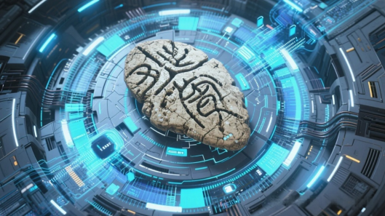
四、课文讲解
课文2：汉字的生命力

Slide 109
课前热身
读一读，想一想：
请快速阅读下面的句子，然后回答一个问题。
世界上有很多古老的文字，比如古埃及的象形文字、两河流域的楔形文字。但这些文字后来都没有人使用了。只有汉字，从几千年前一直用到今天。
问题：你觉得汉字为什么能一直使用到现在？请写出一个可能的原因。
（你的想法：_________________________________）

Slide 110
汉字是世界上最古老的文字之一。几千年来，许多古老文字早已退出历史舞台，而汉字却一直延续至今。这是为什么呢？
首先，汉字能够很好地记录汉语。汉语的词语变化很少，一个字通常代表一个意义，书写起来清楚明确。无论使用者来自中国哪个地区、使用哪种方言，写出的汉字都是相同的，因此大家都能理解。
其次，汉字具有超越时间的强大能力。数千年前古人留下的经典著作，如《论语》《诗经》，我们今天仍然能够阅读。尽管古人的发音与现代汉语存在差异，但汉字的基本结构和核心意义并未改变。这正是汉字强大生命力的体现。

Slide 111
此外，汉字本身就是一部历史。许多汉字的字形中记录着古代人的生活信息。以“家”字为例，上部为“宀”，象征房屋，下部为“豕”，象征猪，这说明在古代社会中，养猪是家庭生活的重要组成部分。
如今，汉字已经成功进入信息时代。在电脑和手机上，我们可以方便地输入汉字。汉字不仅没有消失，反而在新的时代表现出了新的活力。汉字是中华文化的重要载体，也是人类宝贵的文化遗产。

Slide 112
五、拓展阅读2
拓展阅读2：汉字与中华文化

Slide 113
生词讲解
密切 方式 构造 劳动 观念 经济
艺术 形式 充分 作品 反映 思维 分析

Slide 114
1. 密切 mìqiè
释 义 ①关系亲近、紧密；②仔细、深入（地观察或关注）
常用搭配 密切联系 | 密切配合 | 密切关注 | 密切合作
·老师和家长应该密切配合，共同帮助孩子成长。
·全社会都在密切关注着这场疫情的发展。
·这两件事之间有着密切的联系，不能分开来看。

Slide 115
2. 方式 fāngshì
释 义 说话或做事所采取的方法和形式
常用搭配 生活方式 | 沟通方式 | 学习方式 | 采用方式
·每个人的学习方式不同，有人喜欢看书，有人喜欢听课。
·我们要用合理的方式来解决这个问题，不能急躁。
·互联网改变了人们的社交方式。

Slide 116
3. 构造 gòuzào
释 义 ①事物的内部结构或组织形式；②建造、制造
常用搭配 身体构造 | 构造复杂 | 构造特征 | 构造图
·人体构造非常精妙，每个器官都有其独特的功能。
·这座桥梁的构造十分独特，吸引了众多建筑师前来参观。
·岩石的构造可以告诉我们地球演变的秘密。

Slide 117
4. 劳动 láodòng
释 义
常用搭配 体力劳动 | 脑力劳动 | 劳动人民 | 劳动成果
·农民在田间辛勤劳动，为我们提供了粮食。
·我们要尊重每一位劳动者的付出。
·劳动不仅创造了财富，也创造了人类本身。
①人类创造物质或精神财富的活动；②体力劳动；③特指劳动课或劳动教育。

Slide 118
5. 观念 guānniàn
释 义 人们对事物的看法和认识；思想意识
常用搭配 传统观念 | 现代观念 | 价值观念 | 改变观念
·随着时代的发展，人们的消费观念也在不断变化。
·传统的教育观念正在被新的教学理念所取代。
·我们要树立正确的环保观念。

Slide 119
7. 艺术 yìshù
释 义
常用搭配 艺术作品 | 艺术形式 | 艺术价值 | 表演艺术
·舞蹈是一门优美的艺术，可以表达丰富的情感。
·沟通也是一门艺术，需要掌握技巧。
·这座博物馆收藏了大量珍贵的艺术品。
①用形象来反映现实但比现实更有典型性的社会意识形态；②富有创造性的方式、方法

Slide 120
6. 经济 jīngjì
释 义 ①社会物质生产和流通活动的总称；②节约、省俭
常用搭配 经济发展 | 市场经济 | 经济水平 | 经济实惠
·改革开放以来，中国的经济发展取得了巨大的成就。
·这件衣服款式好看，而且经济实惠，值得购买。
·家庭经济状况对孩子的成长有一定影响。

Slide 121
8. 形式 xíngshì
释 义 ①事物的形状、结构等外在表现；②某种活动的方式
常用搭配 艺术形式 | 组织形式 | 活动形式 | 形式多样
·春节的庆祝形式多种多样，包括贴春联、放鞭炮、吃团圆饭等。
·我们不能只看形式，更要注重内容。
·为了提高学生的兴趣，老师采用了互动的教学形式。

Slide 122
9. 充分 chōngfèn
释 义 足够、充足；尽量（多做）
常用搭配 充分利用 | 充分体现 | 充分准备 | 充分考虑
·我们要充分利用暑假时间，多读几本好书。
·在做决定之前，请充分考虑各种可能的情况。
·他的能力在这次项目中得到了充分的发挥。

Slide 123
10. 作品 zuòpǐn
释 义 文学艺术方面创作出来的成果；也泛指完成的产品
常用搭配 艺术作品 | 文学作品 | 优秀作品 | 创作作品
·这幅画是他最著名的作品之一，受到了广泛好评。
·作家花了三年时间完成了这部小说作品。
·学校的展览会上展出了学生们的优秀作品。

Slide 124
11. 反映 fǎnyìng
释 义
常用搭配 反映情况 | 反映问题 | 反映现实 | 及时反映
·这部小说真实地反映了当时的社会生活。
·如果您有任何意见，请及时向客服反映。
·他的言行反映了他良好的家教和修养。
①反照、映射；②表现出客观事物的本质；③把意见或情况报告给上级。

Slide 125
12. 思维 sīwéi
释 义 人脑对客观事物的间接和概括的反映过程；思想、思考
常用搭配 思维方式 | 思维能力 | 创新思维 | 培养思维
·这道题需要灵活的思维才能找到答案。
·教育的目的之一是培养学生的批判性思维。
·他的思维方式与众不同，总能有独特的见解。

Slide 126
13. 分析 fēnxī
释 义 把事物分解成各个部分或要素，分别加以考察和研究
常用搭配 分析问题 | 分析数据 | 化学分析 | 详细分析
·老师教我们如何分析一篇文章的结构和主旨。
·我们要学会分析问题的原因，才能找到解决办法。
·经过认真分析，他终于得出了正确的结论。

Slide 127
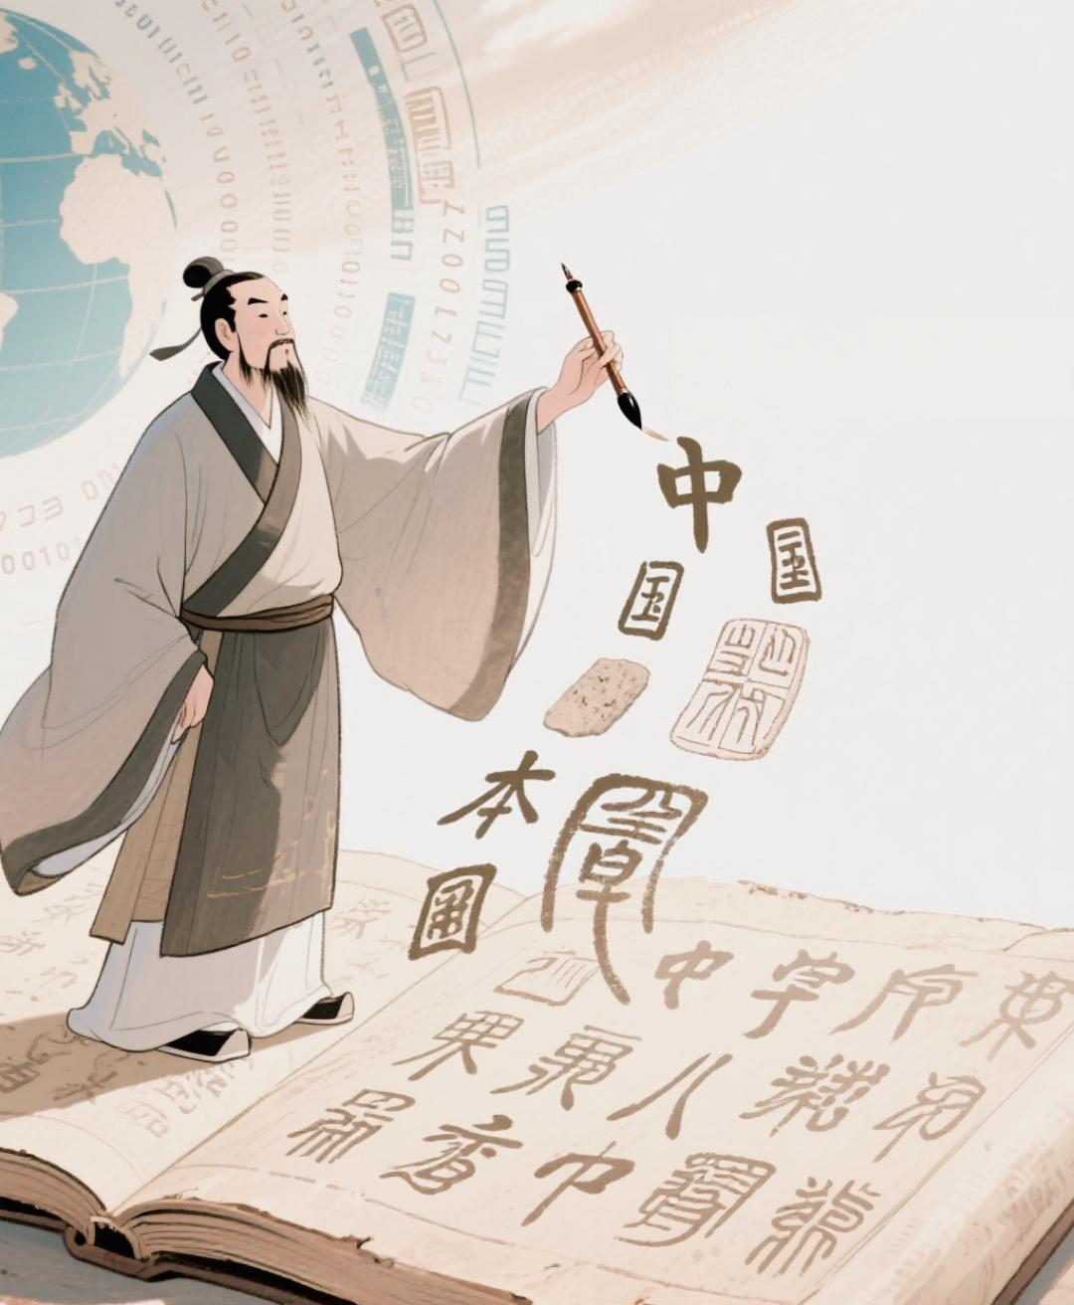
拓展阅读2：
汉字与中华文化

Slide 128
汉字不仅是记录汉语的工具，更是中华文化的重要组成部分。数千年来，汉字与中国社会、历史、文化密切联系，成为了解中国文化的一把钥匙。
汉字反映了中国人的思维方式。很多汉字的构造都体现了古人对世界的理解。例如，“男”字由“田”和“力”组成，表示在田里劳动的人，这反映了古代男女分工的情况。“安”字由“宀”（房屋）和“女”组成，表示女子在房子里，象征着安定( ān dìnɡ)。从这些汉字的结构中，我们可以了解古代中国人的生活观念。

Slide 129
汉字也记录了许多历史文化信息。比如，“贝”在古代被当作钱使用，所以与钱、买卖有关的汉字，如“财”“货”“买”“卖”等，都带有“贝”字旁。通过分析13汉字的字形，我们可以了解古代社会的经济情况。
汉字还具有很高的艺术价值。中国书法就是表现汉字美的一种艺术形式。书法家通过毛笔的轻重、快慢，把汉字的美表现得非常充分。一幅好的书法作品，不仅是文字的记录，也是一件艺术品。
正因为汉字与中华文化的关系如此密切，学习汉字不仅是学习一种语言，也是了解中国文化的好方法。通过汉字，我们可以更好地认识中国。

Slide 130

第一章 汉字的起源与发展
谢谢

